Slide 1

Park Kulturowy
Główne Miasto
to nasza wspólna historia
Założenia uchwały w oparciu o konsultacje społeczne
Gdańsk, październik 2026 r.
Notes:
Czas: 0,5 min.
Przywitanie, przedstawienie prowadzącego i osób z jednostek miejskich obecnych na sali.
Ton całego spotkania: rozmawiamy o przestrzeni, z której korzysta kilka grup naraz. Nie ustawiamy mieszkańców przeciwko przedsiębiorcom ani odwrotnie.

Slide 2
Plan spotkania
Czas spotkania – 17.00 – 19.00
1.
Prezentacja: po co Park, co się zmieni w przestrzeni,
od kiedy i ile czasu jest na dostosowanie
2.
Rozmowa o założeniach Parku
Projekt, o którym dziś mówimy, powstał na podstawie szerokich konsultacji. Dziś wyjaśniamy, co z niego wynika w praktyce
Notes:
Czas: 1 min.
Zasady rozmowy warto powiedzieć na głos: wszyscy dostaną głos, pytania zbieramy po kolei, na część odpowiemy od razu, a na część po sprawdzeniu.
Nie otwieramy nowej tury zbierania uwag. To spotkanie wyjaśnia projekt, który powstał na podstawie konsultacji prowadzonych od 1 września do 31 października 2025 r.
Jeśli sala jest wzburzona, nie wchodzimy w polemikę z pojedynczą osobą. Zapisujemy pytanie i wracamy do niego w bloku pytań.

Slide 3
Po co Park Kulturowy
Aby Główne Miasto zachowało to, co czyni je niepowtarzalnym
Chroni całą przestrzeń
Te same zasady dla wszystkich
Domyka luki w przepisach
Jasna podstawa do działania
Zachowanie dziedzictwa kulturowego i krajobrazu kulturowego
Na gruncie miejskim i prywatnym tak samo
Nagabywanie, meleksy, artyści uliczni, automaty, handel na ulicy
Naruszenie zasad Parku jest wykroczeniem
Wspólne, jasne i przewidywalne zasady dla wszystkich, którzy korzystają z Głównego Miasta
Notes:
Czas: 1,5 min.
Główne Miasto to jeden z najcenniejszych zespołów urbanistycznych w Polsce: w rejestrze zabytków od 1947 r., pomnik historii od 1994 r. Park ma sprawić, żeby zachowało to, co czyni je niepowtarzalnym.
Chroni całą przestrzeń: ochrona konserwatorska obejmuje pojedyncze obiekty. Zabytki mogą być nienaruszone, a miejsce i tak traci charakter przez nadmiar wyposażenia, przypadkowe materiały, reklamy czy urządzenia techniczne w eksponowanych miejscach.
Te same zasady dla wszystkich: zarządzenie 273/20 wiąże tylko tam, gdzie miasto udostępnia teren. Ten sam standard obowiązuje więc jednych przedsiębiorców, a innych nie. Ci, którzy ponieśli koszty dostosowania, oczekują równego traktowania.
Jasna podstawa do działania: naruszenie zasad Parku jest wykroczeniem w rozumieniu ustawy o ochronie zabytków. Straż Miejska we współpracy z Policją może nałożyć mandat, zabezpieczyć przedmioty i nakazać przywrócenie stanu poprzedniego. Dziś wygląd ogródków i stoisk opiera się na uzgodnieniach z Gdańskim Zarządem Dróg, a uchybienia rozlicza się przy kolejnym uzgodnieniu.
Domyka luki: nagabywanie, meleksy, artyści uliczni, wolnostojące automaty oraz godziny i asortyment handlu na ulicy są dziś poza obecnymi przepisami.
Podstawa: art. 16 ustawy o ochronie zabytków. Jeden akt prawa miejscowego dla całego obszaru, niezależnie od tego, do kogo należy grunt. Uchwała krajobrazowa i Ogródkownik działają dalej.

Slide 4
76 hektarów, pięć funkcji, jedna przestrzeń
Wszystkie mają prawo tu być. Wszystkie konkurują o to samo miejsce
Dziedzictwo
Dom
i codzienność
Praca i biznes
Kultura
i wydarzenia
Turystyka
rejestr zabytków
od 1947 r., pomnik historii od 1994 r.
ponad 4,8 tys. osób zameldowanych na obszarze Parku
sklepy, gastronomia, hotele, usługi, przewoźnicy
jarmarki, koncerty, wystawy, instytucje kultury
kilka milionów odwiedzin rocznie, szczyt w sezonie
Rolą miasta jest ustalenie zasad, dzięki którym wszystkie te funkcje mogą istnieć obok siebie
Notes:
Czas: 2 min. To jest oś całej prezentacji.
Każda z tych funkcji ma swoich zwolenników na tej sali. Nazywamy je wszystkie, zanim przejdziemy do zasad.
Formuła, do której wracamy przez cały wieczór: miasto nie rozstrzyga sporu na korzyść jednej grupy, tylko ustala ramy, w których każda z tych funkcji ma miejsce.
Nie używamy słów: wygaszanie, uspokajanie centrum, skansen. Mówimy o jakości, porządku i równowadze.

Slide 5
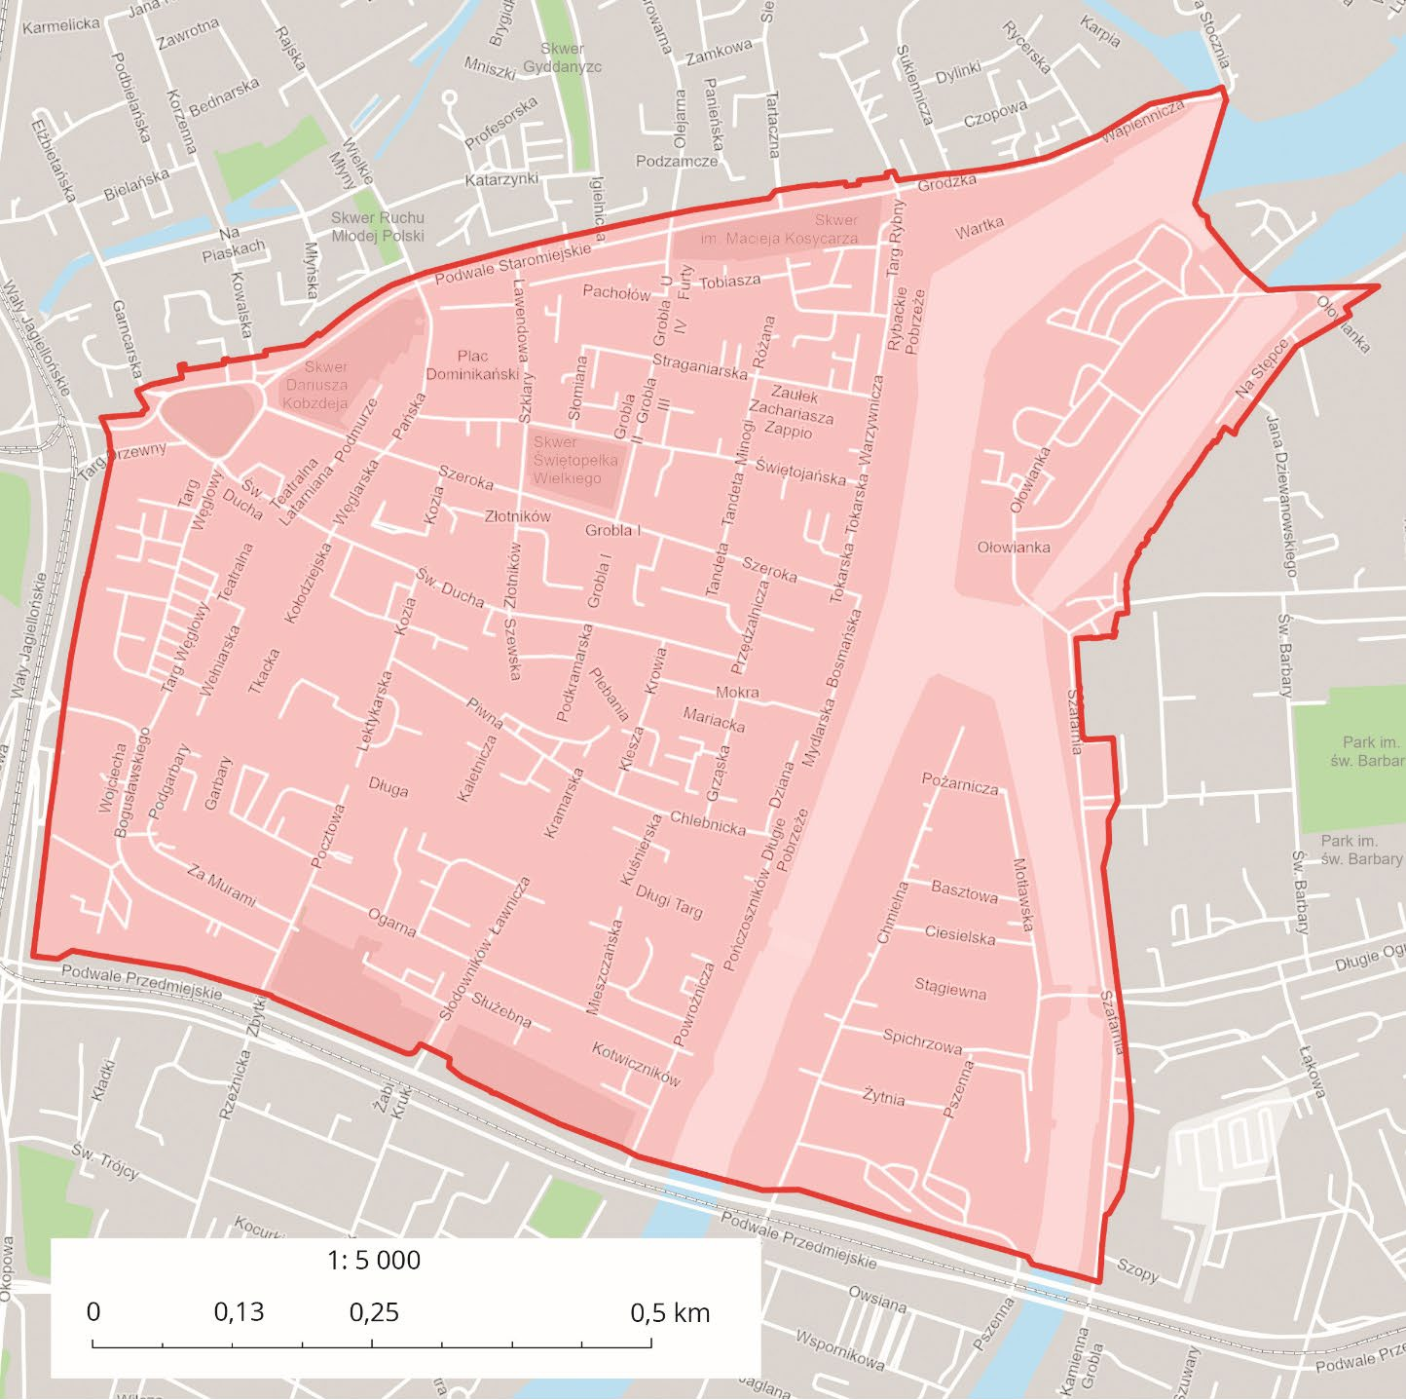
Tu się mieszka, pracuje
i odpoczywa
4 830
osób zameldowanych w granicach Parku
76,39 ha
Główne Miasto, część Ołowianki, północna część Wyspy Spichrzów i fragment Długich Ogrodów
Notes:
Czas: 1,5 min.
Dane o zameldowaniach: 4 378 osób na stałe i 452 czasowo na ulicach w granicach Parku.
Funkcja mieszkaniowa jest jedną z funkcji centrum i warunkiem jego autentyczności, także dla gastronomii i turystyki.

Slide 6
Konsultacje społeczne
ok. 1 500
opinii
jedna uchwała
Poparcie w badaniu dla uregulowania obszarów, które znalazły się w projekcie uchwały:
94%
92%
89%
83%
82%
78%
identyfikatory
dla meleksów
zakaz
naganiania
zasady handlu ulicznego
poziom głośności
(np. występów artystycznych)
zasady dla ogródków
wykorzystanie przedproży
i bram wodnych
1 108 ankiet, około 150 osób na trzech spotkaniach tematycznych, około 40 na dwóch spacerach badawczych, 199 wniosków na piśmie
Notes:
Czas: 2 min. Jeden komunikat do zapamiętania: konsultacje były szerokie, a projekt jest ich wynikiem.
Skąd 1 500: 1 108 ankiet, około 150 osób na trzech spotkaniach tematycznych, około 40 na dwóch spacerach badawczych, 199 wniosków na piśmie. Razem 1 497. Mówimy o głosach, a nie o osobach, bo część osób brała udział na kilka sposobów.
Każda liczba na slajdzie odpowiada konkretnemu przepisowi projektu, więc przy pytaniu "skąd to się wzięło" odsyłamy do paragrafu.
Dane z badania: identyfikator dla pojazdów 94%, miejsca postojowe 93%, ruch w wyznaczonych strefach 91%, liczba pojazdów 91%. Zakaz występów z udziałem zwierząt 81%, wyznaczone miejsca dla artystów 77%.
93% badanych dostrzega pozytywne strony utworzenia Parku. Najczęściej wskazywane korzyści: poprawa estetyki (72%), uporządkowanie obszaru (64%), ochrona dziedzictwa (61%).
Nie podajemy poparcia dla utrzymania czystości (91%), bo czystości uchwała nie reguluje.

Slide 7
Czego oczekiwali uczestnicy konsultacji
Mieszkańcy i przedsiębiorcy mówili o tym samym obszarze, ale z różnej perspektywy
Mieszkańcy oczekiwali
Przedsiębiorcy oczekiwali
spokojnych wieczorów i ciszy w nocy
drożnych bram, przedproży i przejść
uporządkowanego handlu ulicznego i reklamy
spokojniejszych i bezpieczniejszych ulic
zadbanych elewacji
równych zasad, niezależnie od właściciela gruntu
czasu na dostosowanie i jasne wytyczne
zachowania wieczornego ruchu w lokalach
przewidywalności kosztów
jasności, kto i w jakim trybie pilnuje zasad
Notes:
Czas: 2,5 min.
Ten slajd pokazuje, że obie strony zostały wysłuchane i że projekt odpowiada na oczekiwania obu.
Zdanie o hałasie jest ważne dla przedsiębiorców, bo pokazuje, że nie przypisujemy im całego hałasu. 86% badanych mówi o uciążliwości hałasu.
Jeśli ktoś pyta, czy konsultacje coś zmieniły: godziny ogródków były pierwotnie ostrzejsze, handel w bramach i zasady dla meleksów wynikają wprost z tych rozmów.

Slide 8

Co się zmieni
w przestrzeni
Obszary, w których projekt zmienia to,
co widać na ulicy.
Notes:
Czas: 0,5 min.
Kolejne slajdy odpowiadają częściom 5 i 6 materiału wprowadzającego.

Slide 9
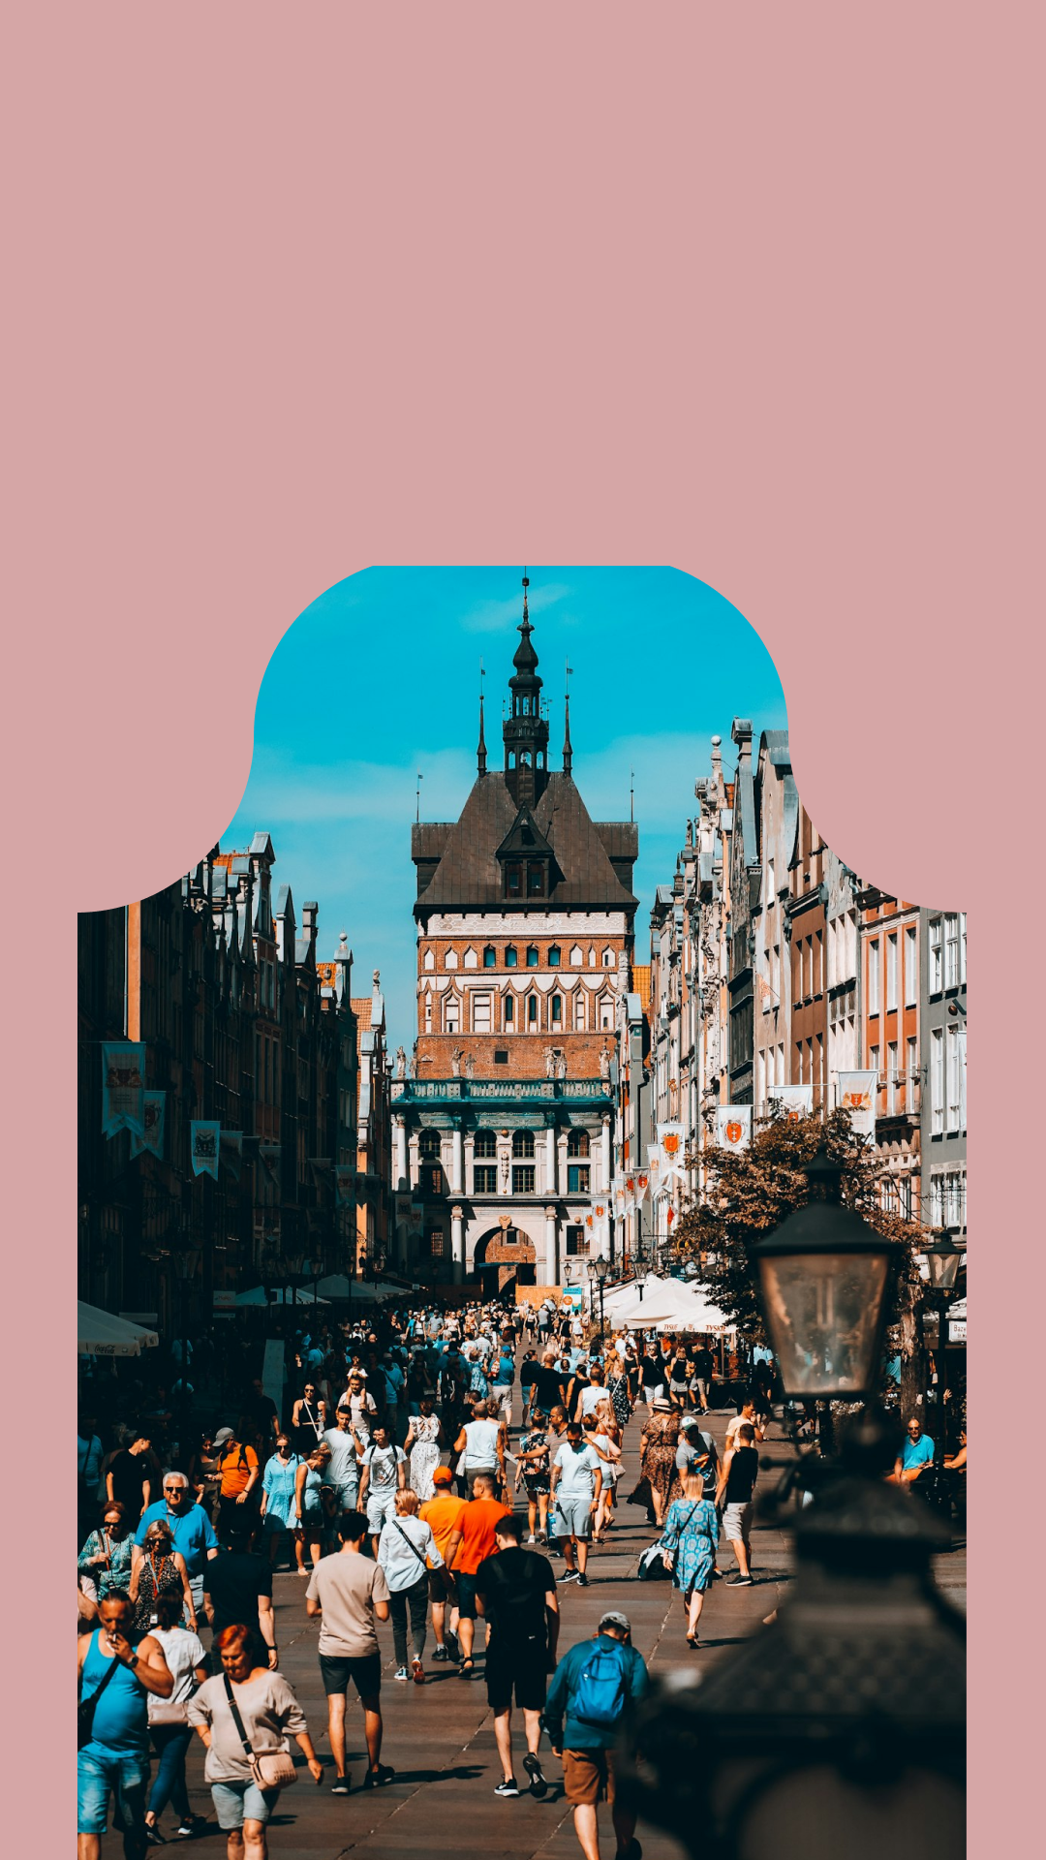
Budynki: elewacje i urządzenia
Mniej przypadkowych elementów na elewacjach, czytelniejszy detal
Przy wymianie: przedproża, schody, balustrady, rynny i stolarka
w formie nawiązującej do historycznej. Bez stali nierdzewnej
i tworzyw sztucznych
Klimatyzatory, anteny, panele, maszty, kable i szafki techniczne
nie mogą być widoczne z przestrzeni publicznej
Ogrodzenia wytyczne dotyczące materiałów i kolorów
Odpady budowlane nie przed elewacją frontową, jeśli jest dostęp
od podwórza
Zakaz mocowania elementów dekoracyjnych do nawierzchni drogi bądź do elewacji budynku
Zapisy o stolarce i ogrodzeniach powstały na wniosek Pomorskiego Wojewódzkiego Konserwatora Zabytków
Notes:
Czas: 2 min.
Uwaga na terminy: stan elewacji ma 12 miesięcy, urządzenia techniczne 24 miesiące, a przedproża, stolarka i ogrodzenia obowiązują dopiero przy remoncie lub wymianie. Pokazuje to slajd o okresach dostosowawczych.
Uchwała nie nakłada obowiązku remontu. Określa minimum, które trzeba spełnić, gdy remont i tak się odbywa.

Slide 10
Ulica: automaty, kioski, meble
Znikają obiekty wstawiane w przestrzeń bez związku z miejscem
Zakaz wolnostojących automatów: bankomatów, wpłatomatów, automatów do gry, fotobudek, urządzeń chłodniczych
  Na obszarze Parku jest 46 bankomatów, a istniejące urządzenia
  z ostatecznymi decyzjami administracyjnymi działają dalej
Zakaz kiosków, pawilonów, domków handlowych, namiotów i kramów
Donice bez sztucznej roślinności i widocznych osłonek, nie na balustradach przedproży i nie w przejściach bramnych
Uczestnicy spacerów badawczych wskazywali okolice Targu Węglowego
i budynku LOT-u jako źródło poczucia nieładu
Notes:
Czas: 1,5 min.
To jest odpowiedź na „uporządkowanie terenu wokół LOT-u”, które wracało w konsultacjach i na spacerach.
Pytanie, które może paść: co z konkretnym bankomatem albo kioskiem. Odpowiedź: liczy się data decyzji administracyjnej, prawa z decyzji ostatecznych pozostają w mocy.

Slide 11
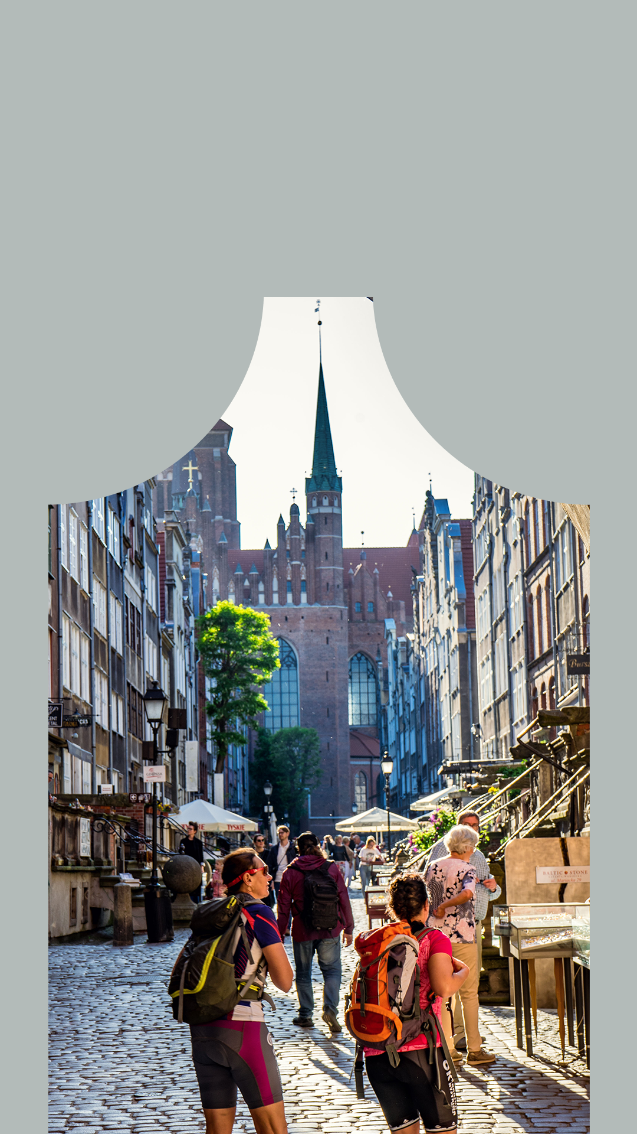
Reklama, nagabywanie
Mniej natarczywości w kontakcie z przechodniem i uporządkowana przestrzeń
Zakaz nagabywania przechodniów, rozdawania ulotek poza miejscem działalności, obnoszenia reklam i promocji przez kostiumy
Zakaz reklamy świetlnej z rzutników, figur reklamowych i ekranów. Witacz wejściowy: jeden, na terenie ogródka
Zakaz handlu żywymi zwierzętami, ich ekspozycji i fotografowania
Zakaz przesłaniania zabytków balonami, sztucznymi roślinami
i zadaszeniami. Markizy nie nad przejściami bramnymi
Naganiacze: 92% ocen negatywnych, najgorszy wynik ze wszystkich badanych elementów
Notes:
Czas: 2 min.
Katalog zakazów reklamowych pochodzi wprost z wniosków złożonych w konsultacjach.
To są tematy, które najszybciej trafiają do mediów. Lepiej, żeby radni usłyszeli je od nas, z liczbami z badania.

Slide 12
Bramy, przedproża i handel
Przejścia bramne przestają być powierzchnią handlową, przedproża tylko jako przedłużenie lokalu
Zakaz handlu i prezentowania towarów w przejściach bramnych, podcieniach, pod arkadami i w otworach drzwiowych
Stoiska przed lokalami tylko przy sprzedaży biżuterii, pamiątek rękodzielniczych i regionalnych oraz owoców i warzyw. W granicach elewacji, od strony wejścia, w godzinach 8:00–22:00
Zakaz sprzedaży obnośnej lub obwoźnej oraz przypinania elementów stoisk do przedproży
Handel uliczny w bramach: 73% ocen negatywnych.
89% badanych popiera uregulowanie handlu ulicznego
Notes:
Czas: 2 min.
To była jedna z najbardziej jednoznacznych odpowiedzi w konsultacjach. Przedsiębiorcy oceniali handel w bramach ostrzej niż mieszkańcy.
Wyposażenie stoisk przed lokalami ma 12 miesięcy na dostosowanie.

Slide 13
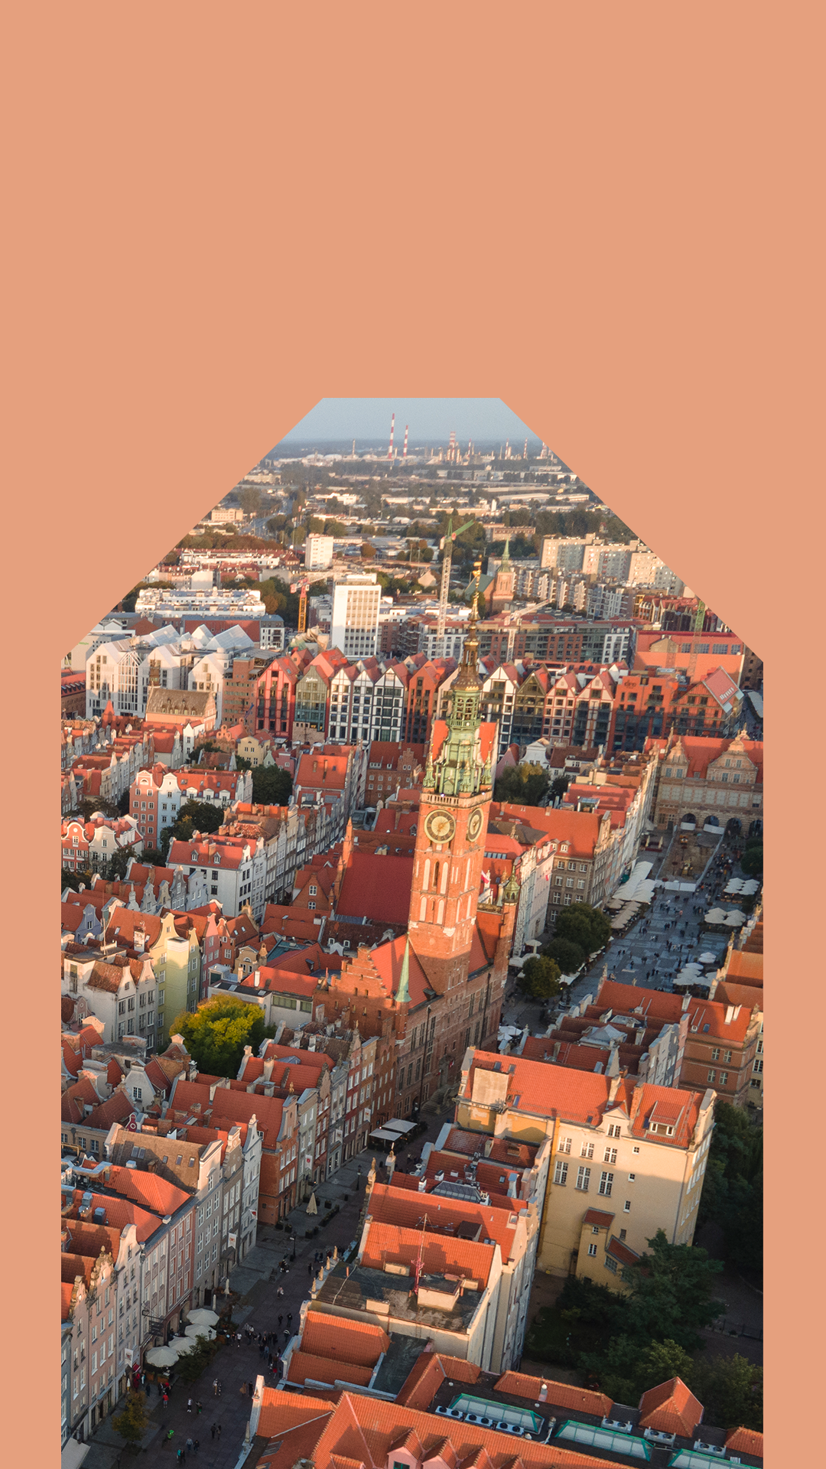
Artyści uliczni i dźwięk
Muzyka zostaje, ale w wyznaczonych miejscach i bez wzmacniania
Występy 10:00–22:00, poza czasem koncertów carillonowych
Formuła solowa lub w duecie, w miejscach wyznaczonych przez zarządcę terenu
Zakaz występów w bramach oraz bliżej niż 10 m od przejść bramnych
i Fontanny Neptuna oraz przed Dworem Artusa, Ratuszem i Domem Uphagena
Zakaz nagłośnienia w działalności handlowej i usługowej, a także gry
na instrumentach dętych blaszanych, saksofonie i perkusyjnych
86% badanych odczuwa uciążliwości związane z hałasem.
76% popiera uregulowanie godzin działalności artystycznej
Część uczestników chciała przepisów na wzór krakowski, z repertuarem
Notes:
Czas: 2 min.
To rozwiązanie pośrednie: wyznaczone miejsca, ograniczone godziny i zakaz dodatkowego nagłośnienia, czyli to, do czego skłaniali się uczestnicy konsultacji.
Możliwe pytanie: czy to wypycha muzykę z Długiej. Odpowiedź: miejsca wyznacza zarządca terenu, więc mapa miejsc do grania powstanie razem z planem ochrony.

Slide 14
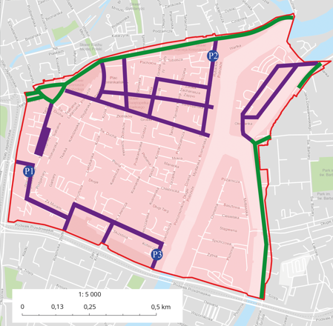
Pojazdy wolnobieżne
25
identyfikatorów, wydawanych na rok
w trybie konkursu
3
miejsca postojowe: Bogusławskiego,
Targ Rybny, Kotwiczników
przewóz osób tylko na wyznaczonych ulicach,
z identyfikatorem
bez identyfikatora: Wapiennicza, Grodzka, Podwale Staromiejskie, Targ Drzewny, Szopy, Szafarnia, Na Stępce
zakaz nagłośnienia, dozwolone zestawy słuchawkowe
RAL 3003
karoseria
RAL 9011
tapicerka, zadaszenie
88% badanych popiera uregulowanie pojazdów turystycznych
Zasady konkursu określi zarządzenie Prezydenta Miasta
Notes:
Czas: 2 min.
Ponad 90% ankietowanych wskazało potrzebę regulacji identyfikatorów, miejsc postojowych, tras, liczby i wielkości pojazdów.
Porównanie: Praga zakazała meleksów w centrum historycznym, Kraków ograniczył ruch pojazdów turystycznych na Starym Mieście, we Florencji działa strefa ograniczonego ruchu.
Możliwe pytanie: ilu przewoźników działa dziś i co z tymi, którzy nie dostaną identyfikatora. Trzeba mieć aktualną liczbę pojazdów.

Slide 15
Wydarzenia i jarmarki
Wydarzenia zostają, zmienia się ich forma i miejsce
Koncerty tylko na Targu Węglowym, Długim Targu, Ołowiance
i Targu Rybnym
Sceny, w tym mobilne, i nagłośnienie organizatora dopuszczone
w strefie programowej i gastronomicznej. Poza Ołowianką działają
do 22:00 od niedzieli do czwartku i do 23:00 w piątki i soboty
Obiekty handlowe: domki nawiązujące do lokalnej tradycji budowlanej, konstrukcje kontenerowe do 20% powierzchni wydarzenia, bez mocowania do nawierzchni i budynków
Notes:
Czas: 1,5 min.
Tu najpewniej padnie pytanie, dlaczego jarmark ma wyłączenia. Odpowiedź przygotowana na slajdzie zapasowym: wyłączenia dotyczą obiektów, dekoracji i iluminacji montowanych na czas wydarzenia, przy czym sam jarmark ma własne zasady estetyczne w załączniku nr 7.
Jeśli nie da się uzasadnić któregoś z wyłączeń osobno, lepiej je zawęzić przed sesją.

Slide 16
Światło i iluminacje
Światło białe zamiast konkurowania zmiennymi kolorami
Tylko światło białe naturalne, białe ciepłe lub żółte
Zakaz taśm i listew LED, neonów, laserów, obrazów z telewizorów, ekranów i wyświetlaczy
Zakaz światła pulsującego, błyskowego, o zmiennych kolorach
i nakierowanego na przechodniów
Iluminacja świąteczno-zimowa od 15 listopada do 2 lutego,
ograniczona do wejścia do lokalu lub ogródka
Wyjątek: transmisje wydarzeń sportowych lokalach i ogródkach
Lokale mają 12 miesięcy na dostosowanie oświetlenia
Notes:
Czas: 1,5 min.
To jedna z niewielu regulacji, która zmienia wygląd ulicy natychmiast po sezonie dostosowawczym i jest łatwa do pokazania na zdjęciach.
Możliwe pytanie: mecze Lechii i Liga Mistrzów nie mieszczą się w wyjątku. To świadoma decyzja, warto ją potwierdzić przed sesją.

Slide 17
Ogródki gastronomiczne
do 23:00
od niedzieli do czwartku
do 1:00
w piątki i soboty
Kto: lokale gastronomiczne na parterze lub w suterenie
Dostępność: Przejście dla pieszych min. 2 m. Nie w bramach, w namiotach, w promieniu 10 m od Fontanny Neptuna
Wyposażenie: kontynuacja zasad Ogródkownika
Ograniczenie dotyczy ogródka, nie lokalu
Mieszkańcy postulowali 22:00, przedsiębiorcy co najmniej 24:00.
82% badanych popiera uregulowanie ogródków
Notes:
Czas: 2,5 min. To temat, który wróci w dyskusji.
Godziny: zakaz funkcjonowania od poniedziałku do czwartku przed 6:00 i po 23:00, w sobotę i niedzielę w godzinach 1:00–6:00, w niedzielę także po 23:00. W praktyce: do 23:00, a w noce z piątku na sobotę i z soboty na niedzielę do 1:00.
Wymagania estetyczne w większości powtarzają standardy stosowane dziś na podstawie zarządzenia 273/20. Nowe jest to, że obejmą też grunty prywatne.

Slide 18
Jak robią to inne miasta
Godziny ogródków
Pojazdy turystyczne
Wymagania estetyczne
Berlin
do 23:00, przepisy o ciszy nocnej
Paryż
ogródki sezonowe do 23:00, zakaz muzyki
Rzym
do 23:00
Madryt
do 1:00–1:30, w ścisłym centrum 23:00
Praga
zakaz pojazdów wolnobieżnych
w centrum historycznym
Kraków
ograniczenie ruchu pojazdów turystycznych na Starym Mieście
Florencja
strefa ograniczonego ruchu
Paryż, Rzym, Florencja
podobnie szczegółowe zasady dla ogródków
Warszawa
park kulturowy od grudnia 2023 r.,
Notes:
Slajd zapasowy.
Argument: Gdańsk nie jest najostrzejszy. Przy pojazdach turystycznych inne miasta idą dalej.
UNWTO: o atrakcyjności miast historycznych coraz rzadziej decyduje liczba zabytków, a coraz częściej autentyczny charakter miejsca i jakość przestrzeni publicznej.

Slide 19
Od kiedy obowiązują poszczególne zasady
Uchwała wchodzi w życie po 14 dniach od ogłoszenia, ale nie wszystkie przepisy zaczynają działać od razu
Po 14 dniach
Po 12 miesiącach
Po 24 miesiącach
Przy remoncie
od ogłoszenia
dla stanu istniejącego
dla stanu istniejącego
lub wymianie elementu
handel poza budynkami
ogródki gastronomiczne
reklama, nagabywanie, witryny
artyści, dźwięk, wydarzenia
pojazdy wolnobieżne
nowe obiekty
i urządzenia
utrzymanie porządku na elewacjach
oświetlenie lokali
i witryn
urządzenia techniczne: klimatyzatory, anteny, panele, maszty, szafki
przedproża, schody, balustrady
rynny i rury spustowe
stolarka okienna
i drzwiowa
rolety zewnętrzne
ogrodzenia
Uchwała nie narusza praw z ostatecznych decyzji administracyjnych wydanych przed jej wejściem w życie
Notes:
Czas: 2 min. To slajd, do którego będą wracać pytania o koszty.
Podstawa: § 19 ust. 3 i 4. Rzygacze są wyłączone z reguły „tylko przy remoncie”.
Kolumna czwarta oznacza, że nikt nie ma obowiązku wymiany okien, przedproży ani ogrodzeń. Wymogi działają dopiero wtedy, gdy prace i tak się zaczynają.
Jeśli padnie pytanie o ogródki: ich wyposażenie nie ma okresu przejściowego w obecnej wersji projektu. To jest kwestia do rozstrzygnięcia przed sesją.

Slide 20

Każdy ma tu prawo mieszkać,
pracować i odpoczywać
Z Głównego Miasta korzystają dziś ludzie o różnych potrzebach, a po nich będą korzystać kolejne pokolenia. Wspólne zasady są formą wspólnej odpowiedzialności
za to miejsce
gdansk.pl/PKGM
Notes:
Czas: 0,5 min, potem pytania.
Zamykamy tym zdaniem i od razu otwieramy dyskusję. Nie wracamy do szczegółów przepisów.
Jeśli sala jest napięta, po tym slajdzie warto powtórzyć regułę: pytania zbieramy po kolei, każdy dostanie głos.

